Slide 1
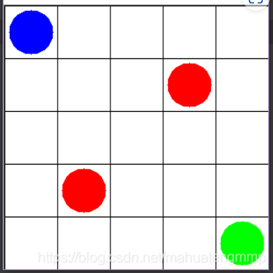
DQN走迷宮遊戲
姓名：李聖鈞
學號C108112104

Slide 2
走迷宮
透過Agent來操控藍點(人物)，一旦觸碰到紅點(地雷)則遊戲結束並重來，目標的最終目的為找到前往綠點(目的地)的路

Slide 3
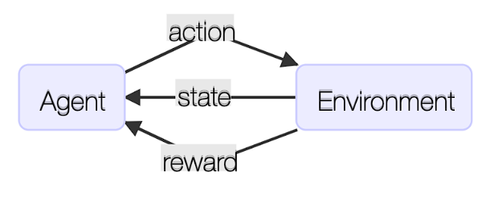
DQN介紹
DQN為強化學習的一種，是一種互動式的學習，透過不斷的嘗試與記憶，獲得正向和負向的經驗，最終得出一個能夠獲得最多獎勵的行動方式。
DQN流程圖

Slide 4
Agent學習流程
Q預測網路
Action預測得各種Q(s,a)值
s(t)
Q(s,a)
選擇隨機Action或最大Q的Action (貪婪法)
Q(s,a)
n次後更新目標網路
Environment
Loss Function
Q目標網路
Reward , s(t+1)
Qmax(s(t+1),a(t+1))
儲存s(t+1)、Reward、s(t)、Action
Replay
Memory

Slide 5
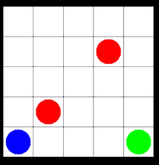
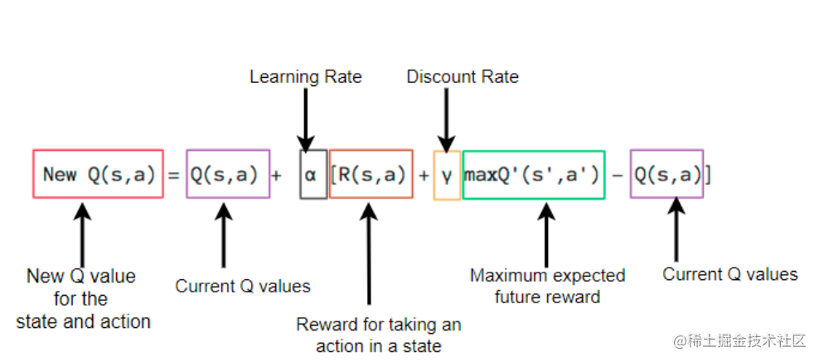

Reward
Environment
藍點 Agent控制的人物
紅點 (地雷) -0.5分
綠點(目的地) +1 分
每當藍點在原地踏步、撞牆時，則會-0.5分，當踩到地雷或者是到目的地時會結束遊戲，並開始下一場遊戲。

Slide 6
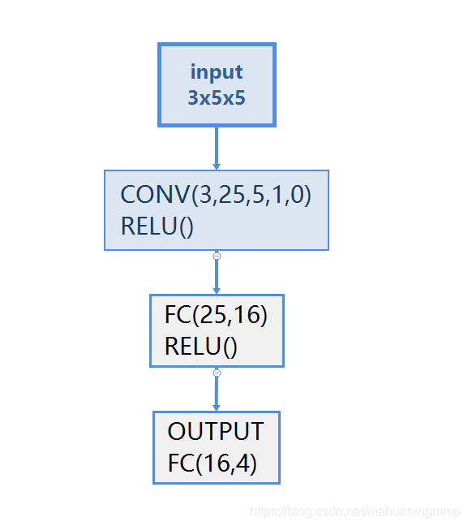
CNN
State
輸入圖像
卷積
特徵為藍點、紅點、綠點的座標
類別為控制上、下、左、右的方向
全連接層
輸出類別

Slide 7
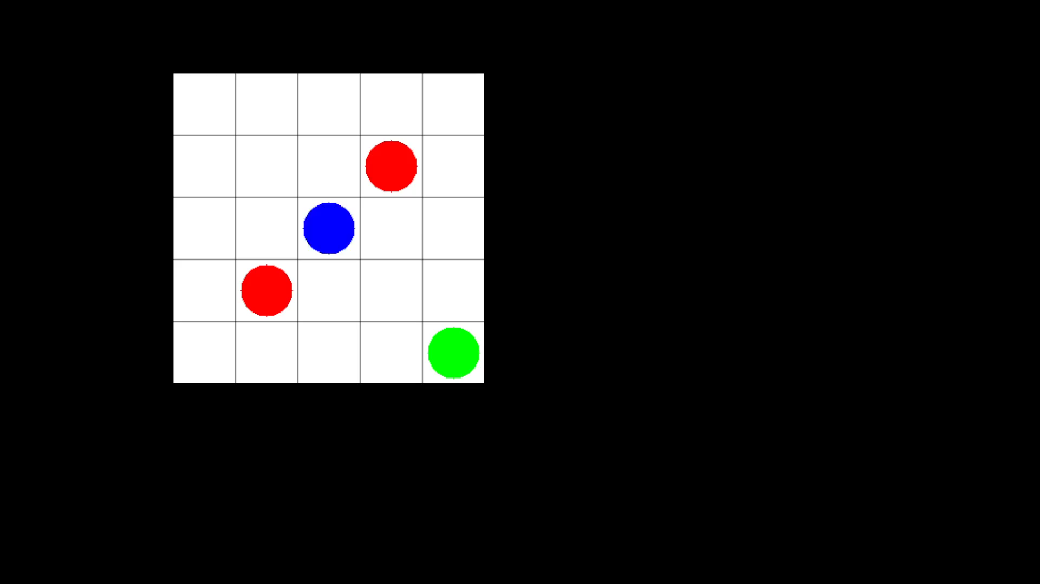
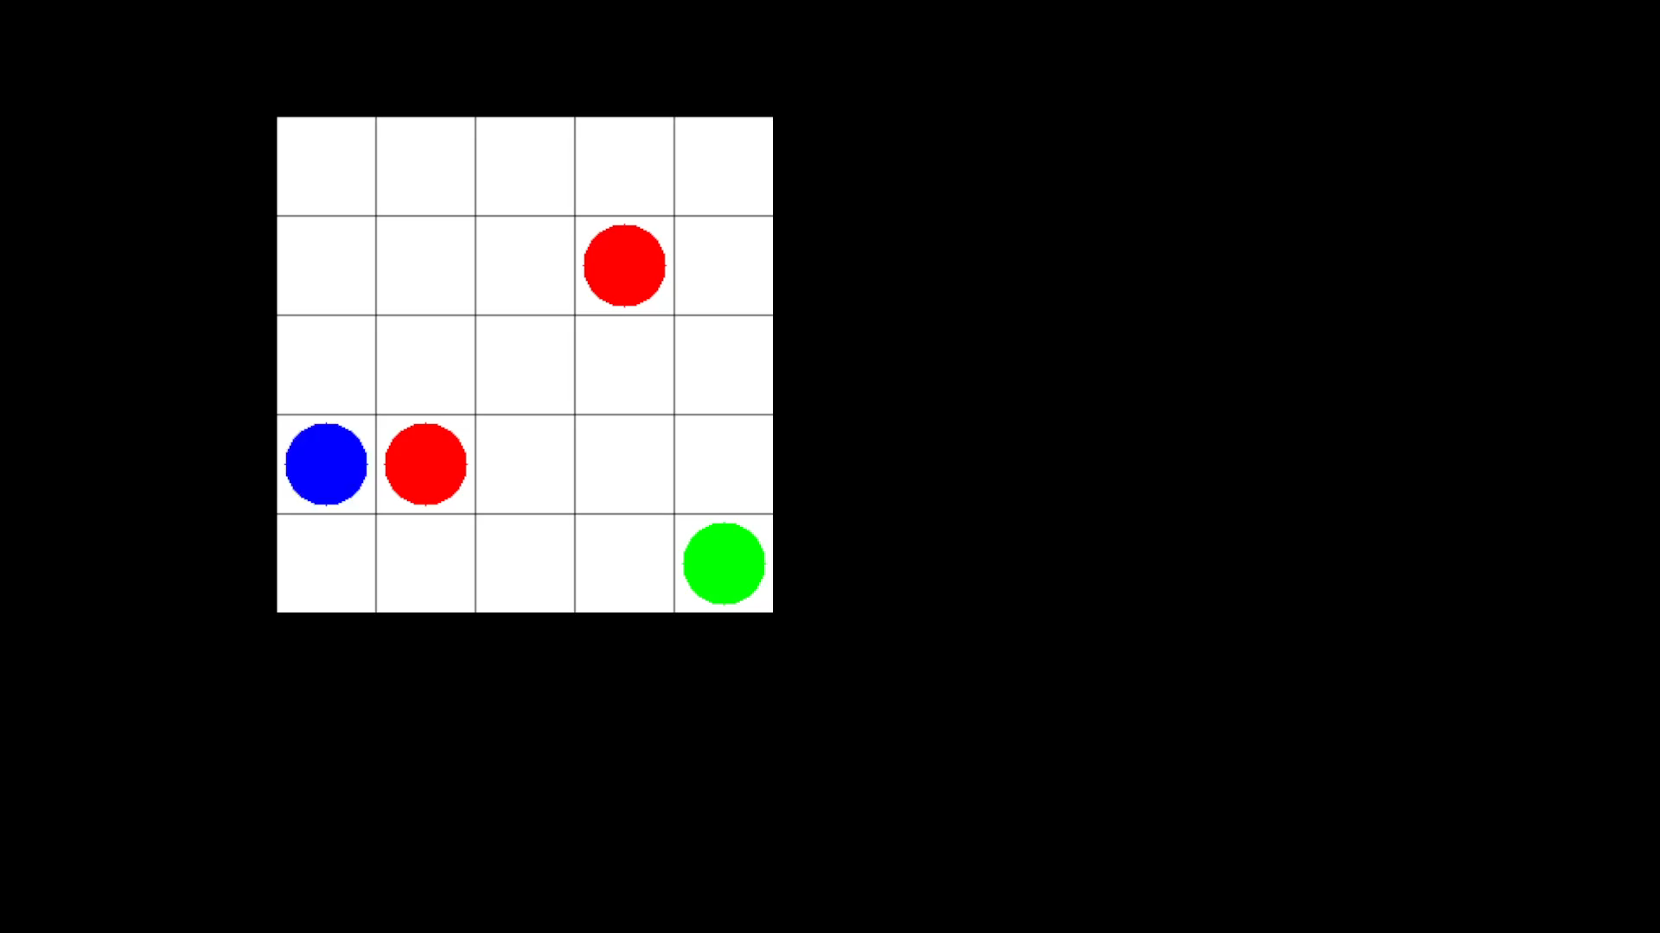
訓練後 剛開始

Slide 8
參考來源
KyanChen/DQN_MazeGame: 基于强化学习DQN实现的走迷宫程序 (github.com)
作者GITHUB
(7条消息) [Deep Q Learning] pytorch 从零开始建立一个简单的DQN--走迷宫游戏_mahuatengmmp的博客-CSDN博客
深度學習激勵函數介紹 @ 大家一起學AI :: 痞客邦 :: (pixnet.net)
參考網站

